Slide 1
УО «Ошмянский государственный аграрно-экономический колледж»
Дипломный проект
Веб-приложение «Виртуальный музей минского метрополитена»
Разработчик: Гаврош Кирилл Олегович
Руководитель: Лукашук Владимир Степанович
Ошмяны 2023

Slide 2
Цель
разработать веб-приложение «Виртуальный музей минского метрополитена», которое позволит облегчить работу школьного психолога.

Slide 3
Задачи
проводить тестирование учащихся;
проводить коррекционно-развивающие занятия;
выводить отчет по классам;
выводить отчеты по диагностикам тестирования;
предоставить информацию о учащихся, сведения о семьях.

Slide 4
Актуальность
• узкая специализация продукта;
• позволяет вести учет учащихся по классам;
• простой и удобный интерфейс;
• позволяет создать отчет по диагностикам.

Slide 5
Программное обеспечение
Microsoft Visual Studio 2019;
Microsoft Office 2019;
Access Database Engine;
NuGet;
Microsoft Report Viewer.

Slide 6
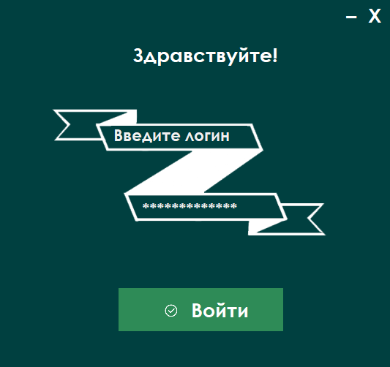
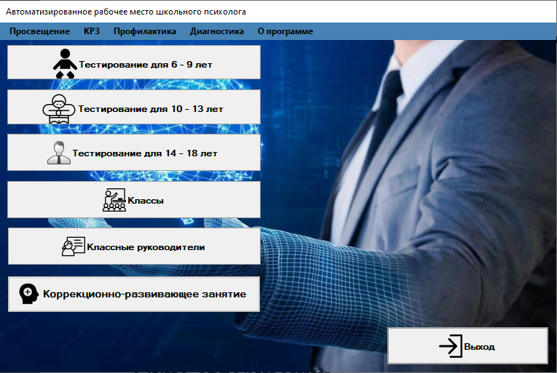
Окна программы
Окно авторизации
Окно «Автоматизированное рабочее место»

Slide 7
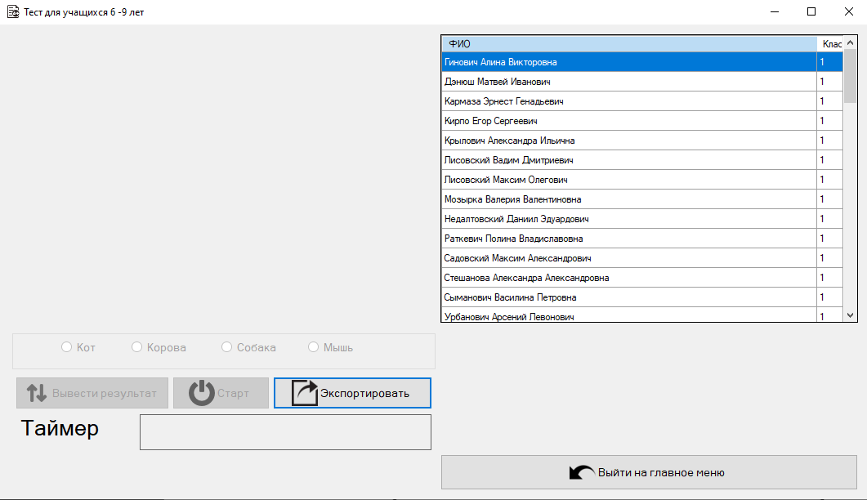
Окна программы
Окно «Тест для учащихся 6 - 9 лет»

Slide 8
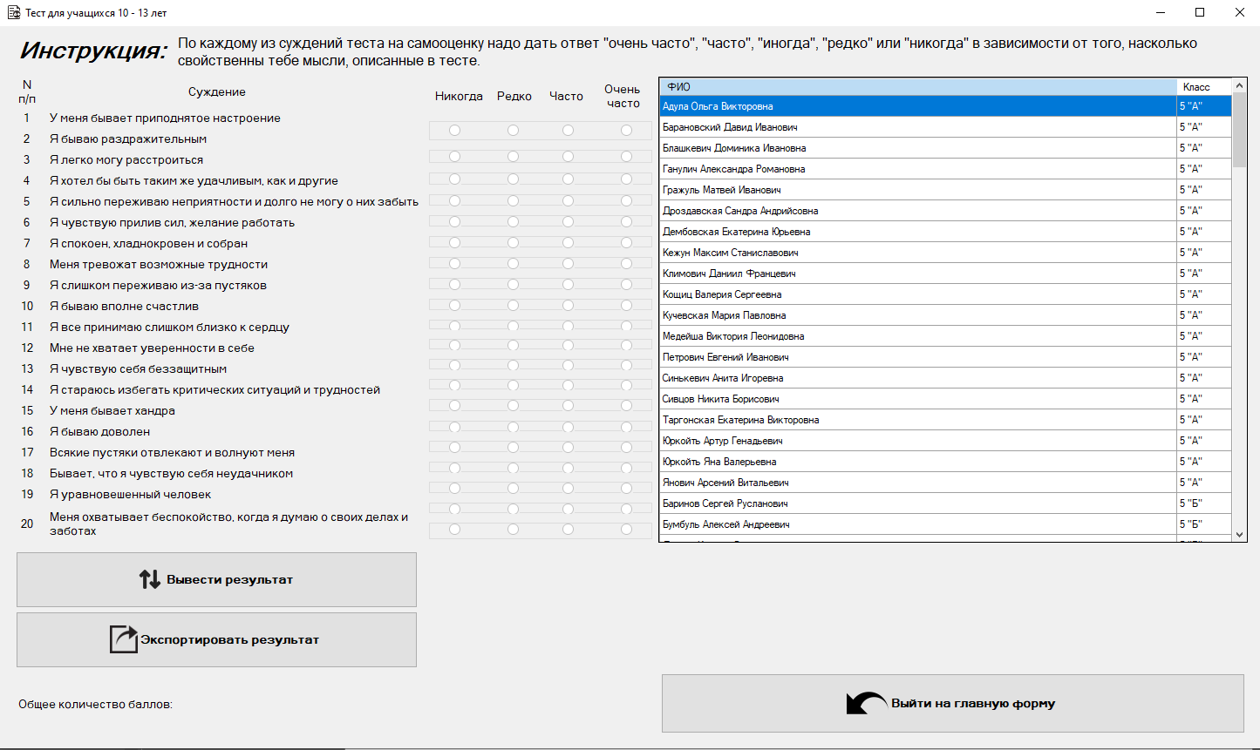
Окна программы
Окно «Тест для учащихся 10 - 13 лет»

Slide 9
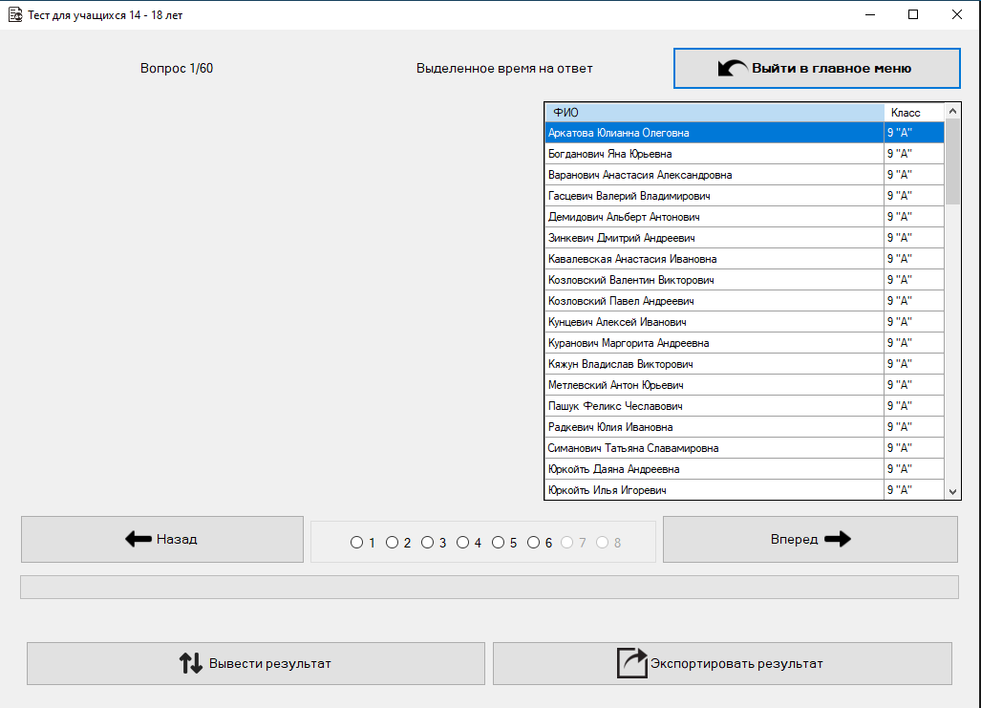
Окна программы
Окно «Тест для учащихся 14 - 18 лет»

Slide 10
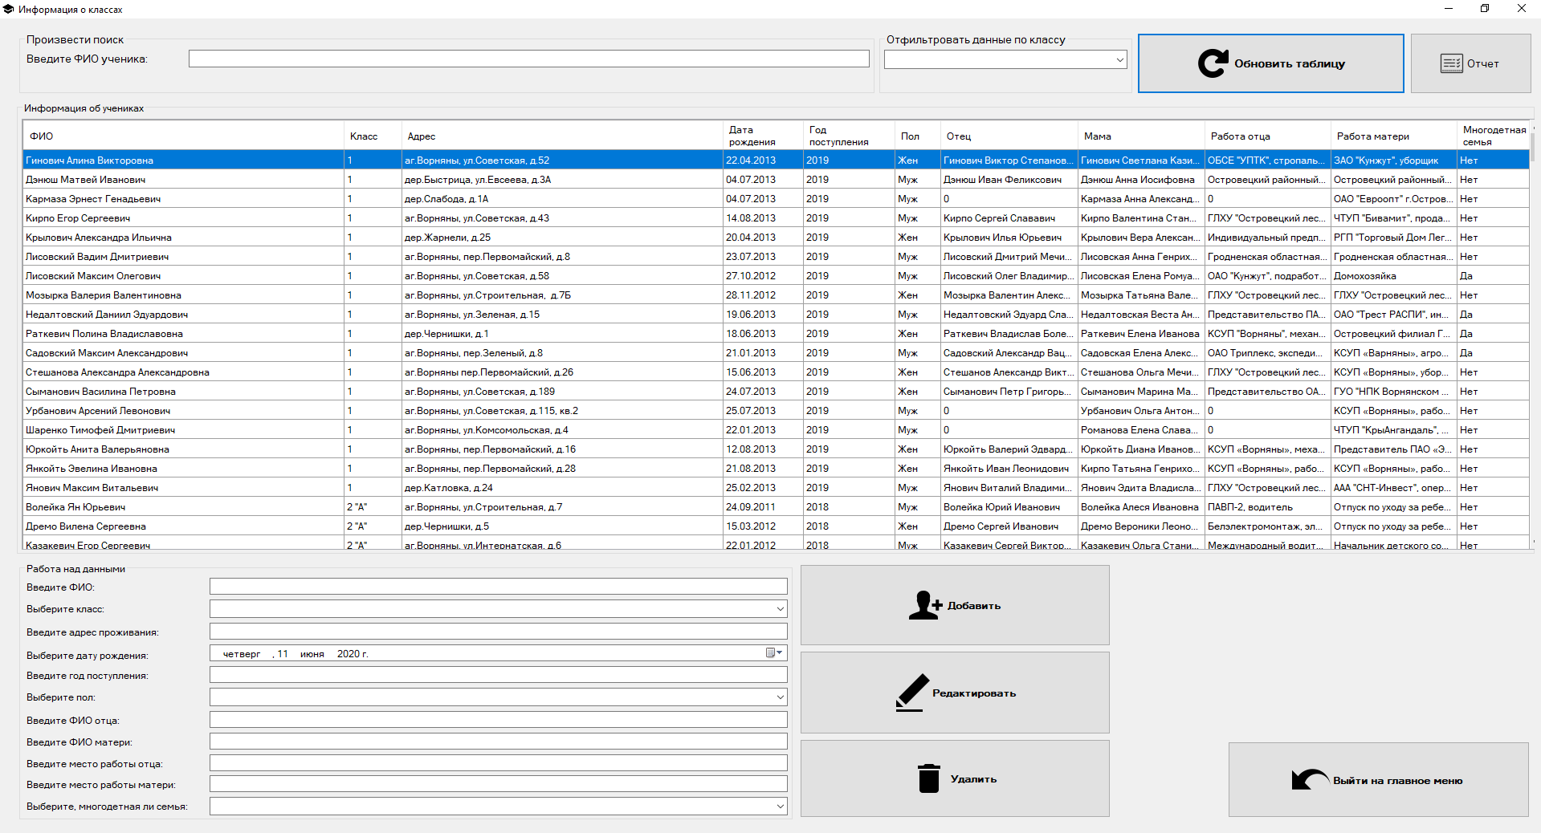
Окна программы
Окно «Информация о классах»

Slide 11
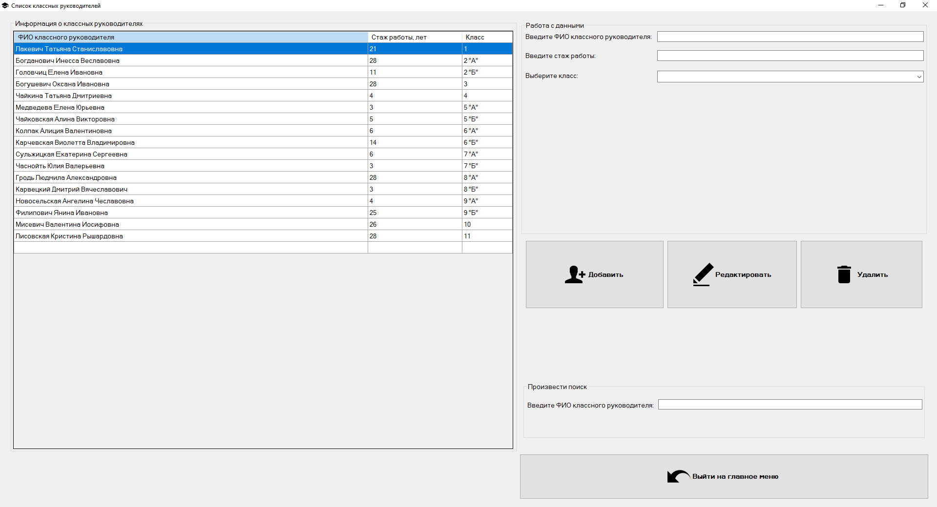
Окна программы
Окно «Список классных руководителей»

Slide 12
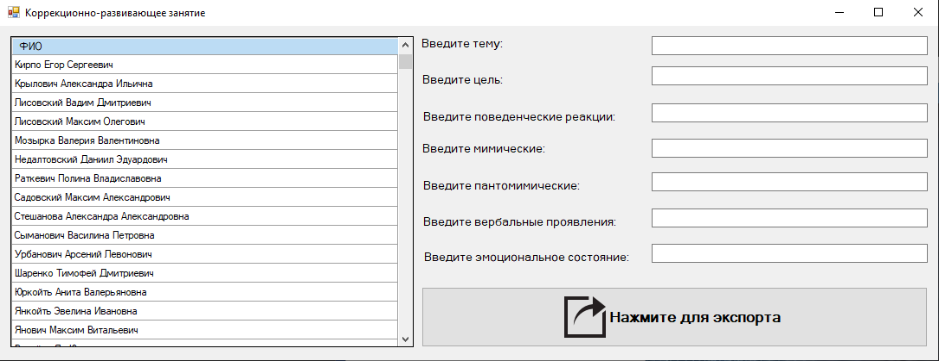
Окна программы
Окно «Коррекционно-развивающее занятие»

Slide 13
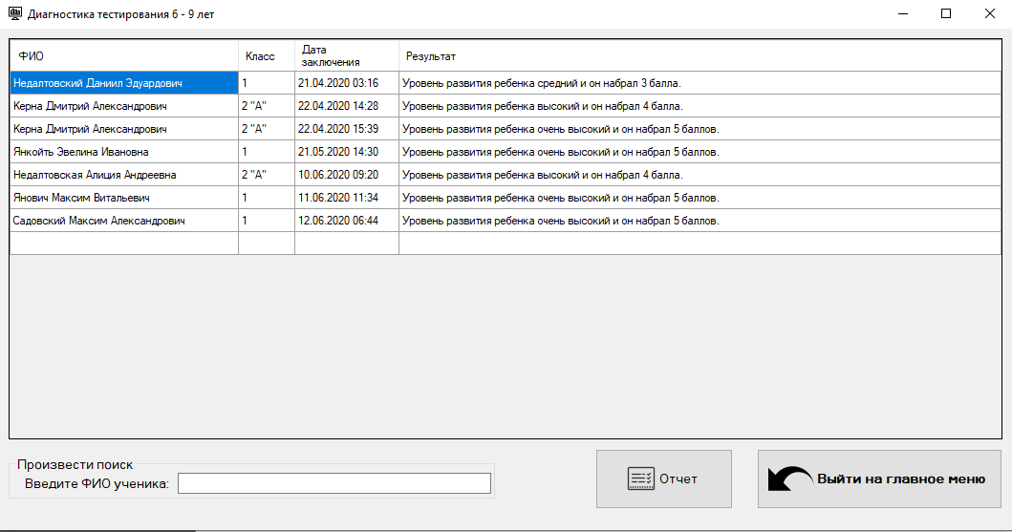
Окна программы
Окно «Диагностика тестирования 6 – 9 лет»

Slide 14
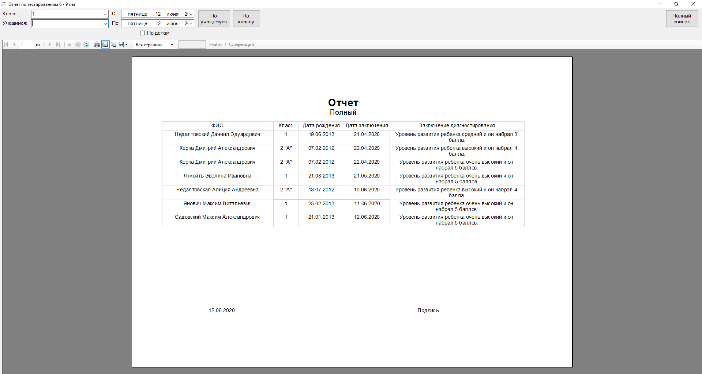
Окна программы
Окно «Отчет тестирования 6 – 9 лет»

Slide 15
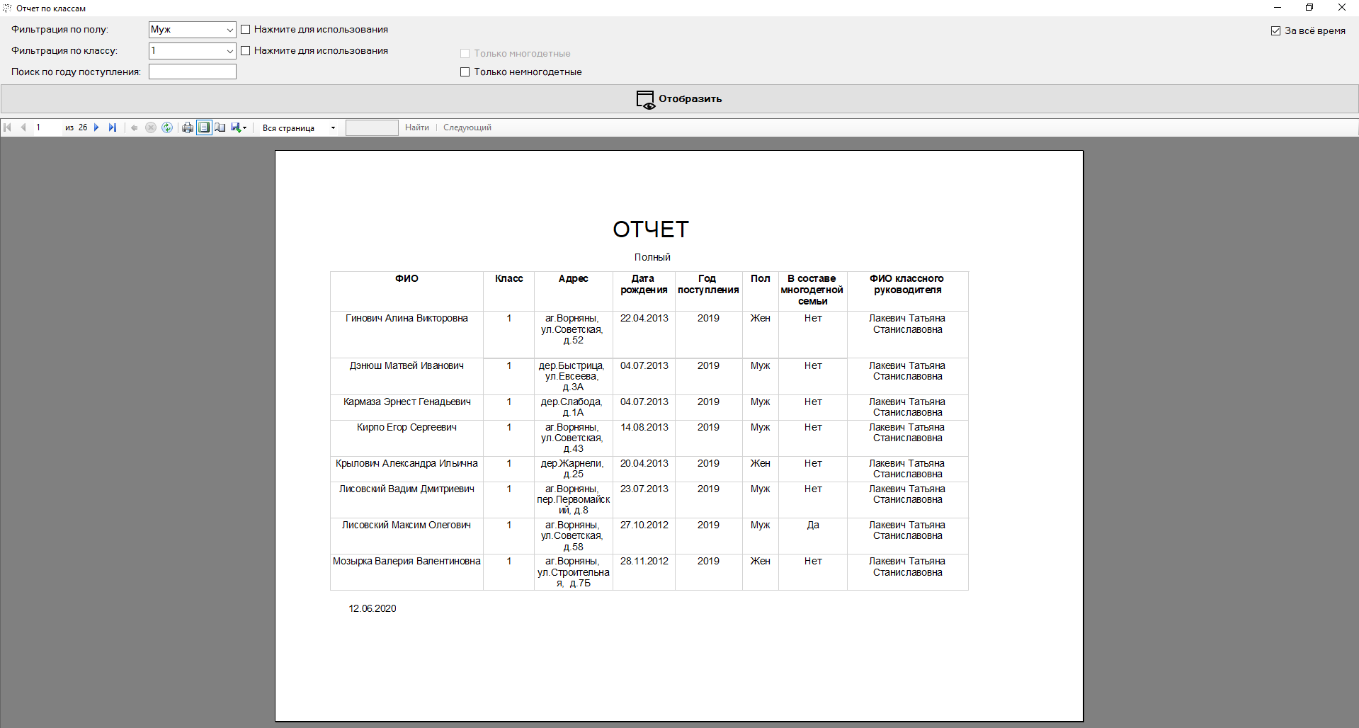
Окна программы
Окно «Отчет по классам»

Slide 16
Экономический эффект
Программное средство позволяет сэкономить 569 часов рабочего времени психолога.
Экономический эффект от внедрения данного программного продукта составит 1935,78 рублей в год.
Notes:
Зо – $432,96$ руб; (зарплата)
Зд – $64,94$ руб, рассчитано по формуле 3 ; (дополнительная зарплата)
Отчисл.соц.нужды. – $169,28$ рублей, рассчитано по формулам 4.
Тогда годовой фонд заработной платы равен: все складываем
Условная экономия по заработной плате составит:
руб. ГДФЗП+ К 0.49=8010,57 (16)
Вывод. Условный экономический эффект от внедрения программного средства «Учет платных образовательных услуг в школе» составит 6897,41 рублей.

Slide 17
Результаты и выводы
Результатом дипломного проекта является программный продукт «Автоматизированное рабочее место школьного психолога».
Программа адаптирована к изменениям учебного плана.

